Slide 1


ТРАНСПОРТНО-ПЕРЕСАДОЧНЫЙ УЗЕЛ
«Марьина Роща»
Внесение изменений в Постановление
Правительства Москвы от 28.03.2017 № 120-ПП
«Об утверждении правил землепользования и застройки города Москвы»
СЕВЕРО-ВОСТОЧНЫЙ АДМИНИСТРАТИВНЫЙ ОКРУГ
г. МОСКВА
2018

Slide 2

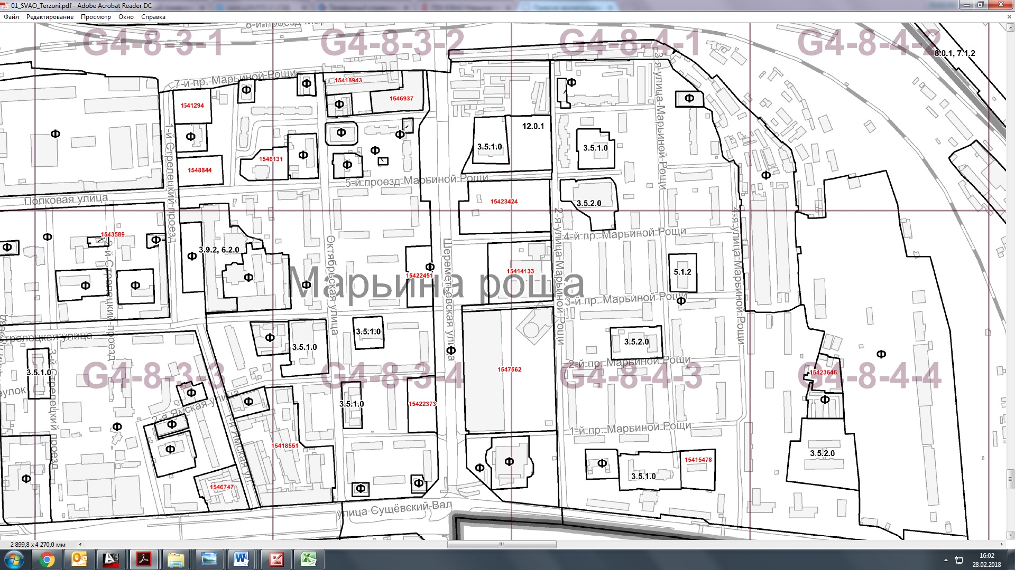
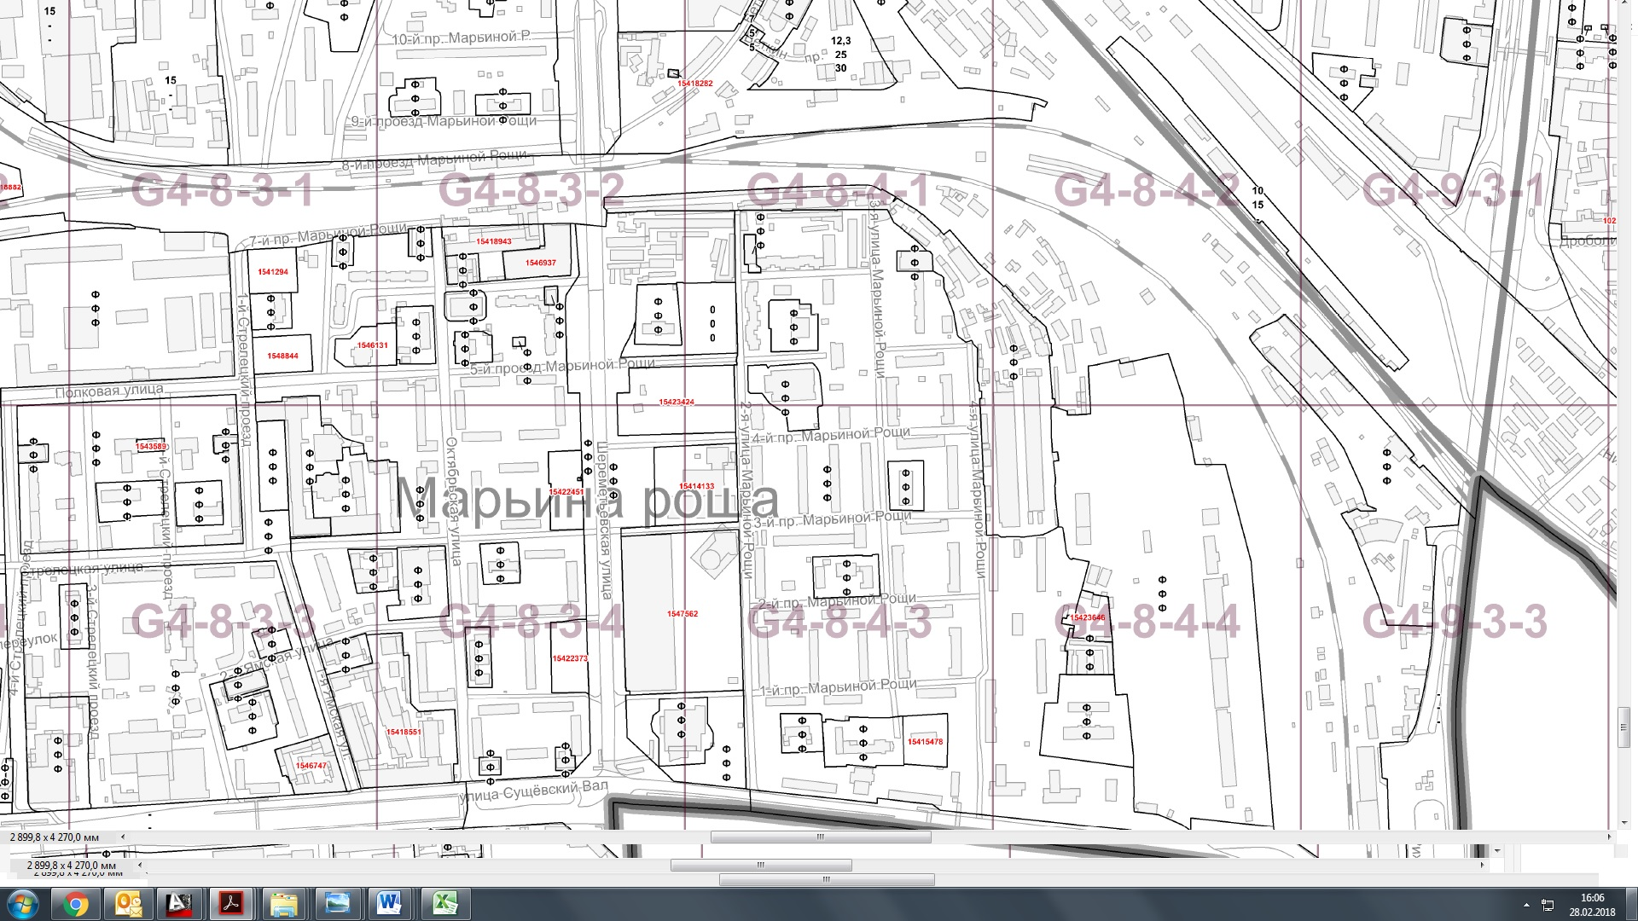
ВОПРОС О КОРРЕКТИРОВКЕ ПЗЗ
ТРАНСПОРТНО-ПЕРЕСАДОЧНЫЙ УЗЕЛ «Марьина Роща»
СУЩЕСТВУЮЩЕЕ ПОЛОЖЕНИЕ ПО УТВЕРЖДЕННЫМ ПЗЗ
ППМ № 120-ПП от 28.03.2017 (ПЗЗ).
Границы территориальных зон и виды разрешенного использования земельных участков и объектов капитального строительства
ППМ № 120-ПП от 28.03.2017 (ПЗЗ).
Границы территориальных зон, подзон территориальных зон и предельные параметры разрешенного строительства, реконструкции объектов капитального строительства
2
СЕВЕРО-ВОСТОЧНЫЙ АДМИНИСТРАТИВНЫЙ ОКРУГ 2018
РАЙОН «МАРЬИНА РОЩА»

Slide 3
ВОПРОС О КОРРЕКТИРОВКЕ ПЗЗ
ТРАНСПОРТНО-ПЕРЕСАДОЧНЫЙ УЗЕЛ «Марьина Роща»
РАССМАТРИВАЕМЫЕ ИЗМЕНЕНИЯ В ПЗЗ
44
55
-
2.6.0
Условные обозначения:
2.6.0* – рассматриваемые изменения кодов ВРИ
предлагаемые границы территориальной зоны
43* – максимальная плотность застройки, тыс.кв.м./Га
70* – максимальная высота застройки, м
50* – максимальная застроенность участка, %
красным цветом обозначены рассматриваемые изменения в предельные параметры
границы территориальных зон по ПЗЗ
Ф - фактические значения предельных параметров
4.1.0, 4.7.1…. – коды ВРИ в соответствии с ПЗЗ
*2.6.0 – Размещение жилых домов, предназначенных для разделения на квартиры, каждая из которых пригодна для постоянного проживания (жилые дома высотой девять и выше этажей, включая подземные, разделенных на двадцать и более квартир); благоустройство и озеленение придомовых территорий; обустройство спортивных и детских площадок, хозяйственных площадок; размещение подземных гаражей и наземных автостоянок, размещение объектов обслуживания жилой застройки во встроенных, пристроенных и встроенно-пристроенных помещениях многоквартирного дома в отдельных помещениях дома, если площадь таких помещений в многоквартирном доме не составляет более 15% от общей площади дома.
3
СЕВЕРО-ВОСТОЧНЫЙ АДМИНИСТРАТИВНЫЙ ОКРУГ 2018
РАЙОН «МАРЬИНА РОЩА»

Slide 4
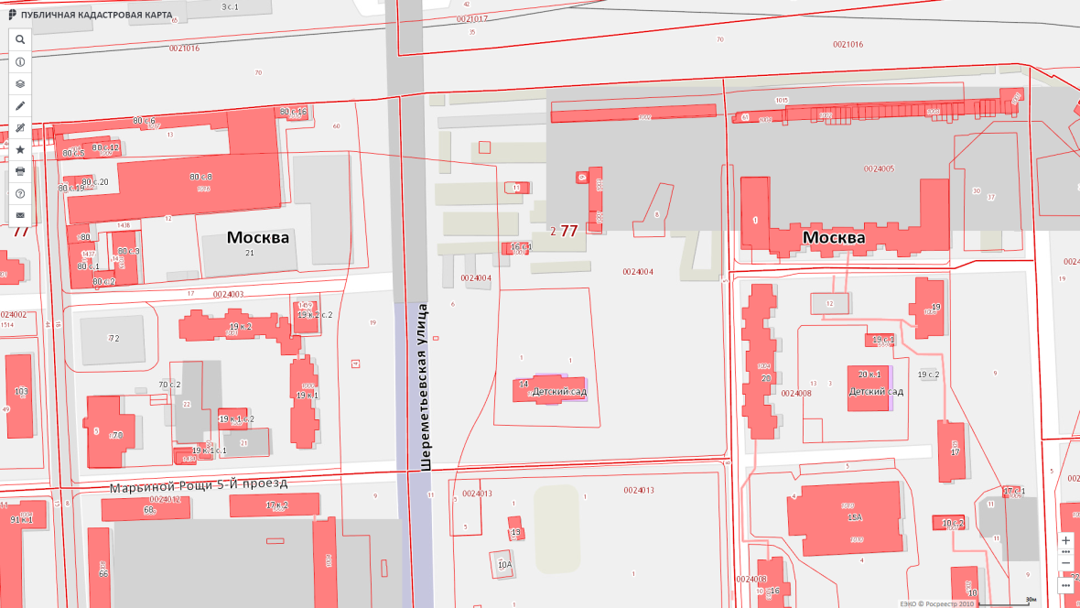
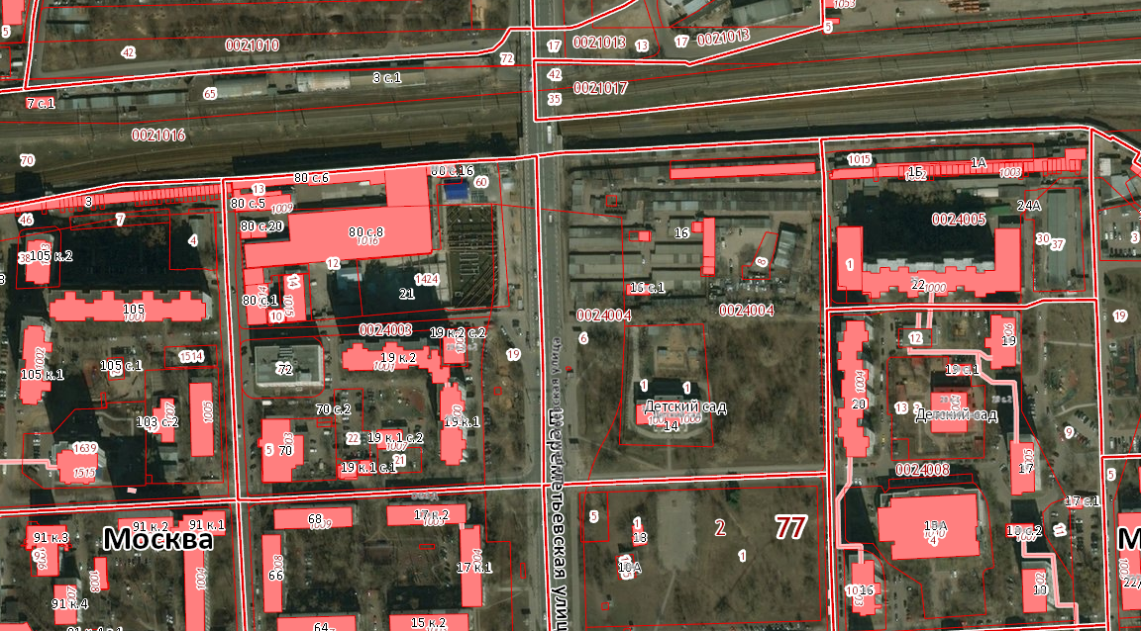

ВОПРОС О КОРРЕКТИРОВКЕ ПЗЗ
ТРАНСПОРТНО-ПЕРЕСАДОЧНЫЙ УЗЕЛ «Марьина Роща»
Предложения по внесению изменений в ПЗЗ
г. Москва, ограниченный ул. Шереметьевская, 5-м пр-дом Марьиной рощи, 2-ой ул. Марьиной Рощи, ж/д путями
Часть кадастрового квартала 77:02:0024004
Параметр | ПЗЗ | Планируемое положение ПЗЗ
Территориальная зона, Га | - | 0,916
ТЭП, тыс. кв.м. | - | 48,7
Предельные параметры
Плотность, тыс. кв.м./Га | - | 44
Высотность, м | - | 55
Застроенность, % | - | -
Коды ВРИ | - | 2.6.0
1
2
4
СЕВЕРО-ВОСТОЧНЫЙ АДМИНИСТРАТИВНЫЙ ОКРУГ 2018
РАЙОН «Марьина Роща»

Slide 5
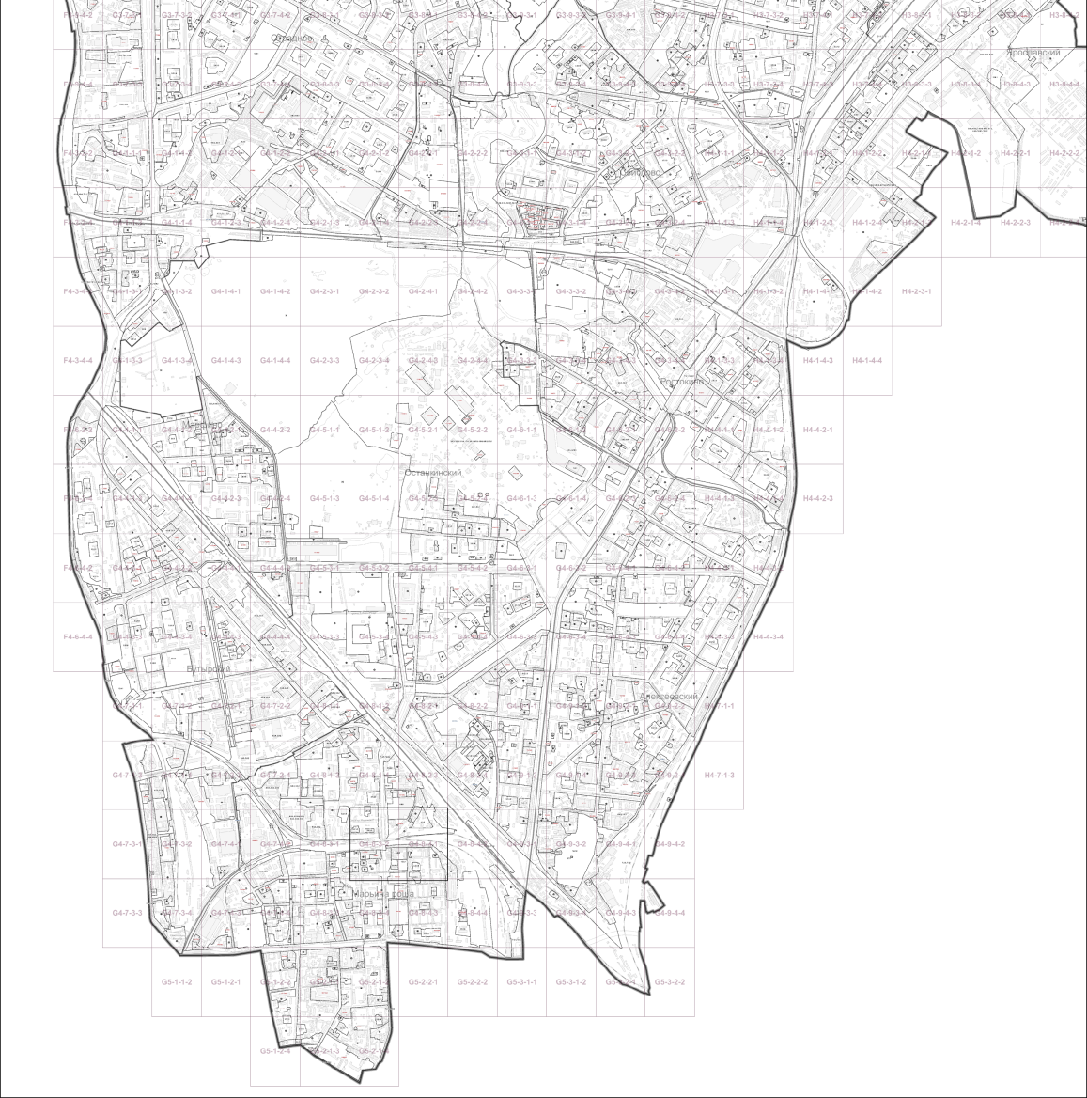
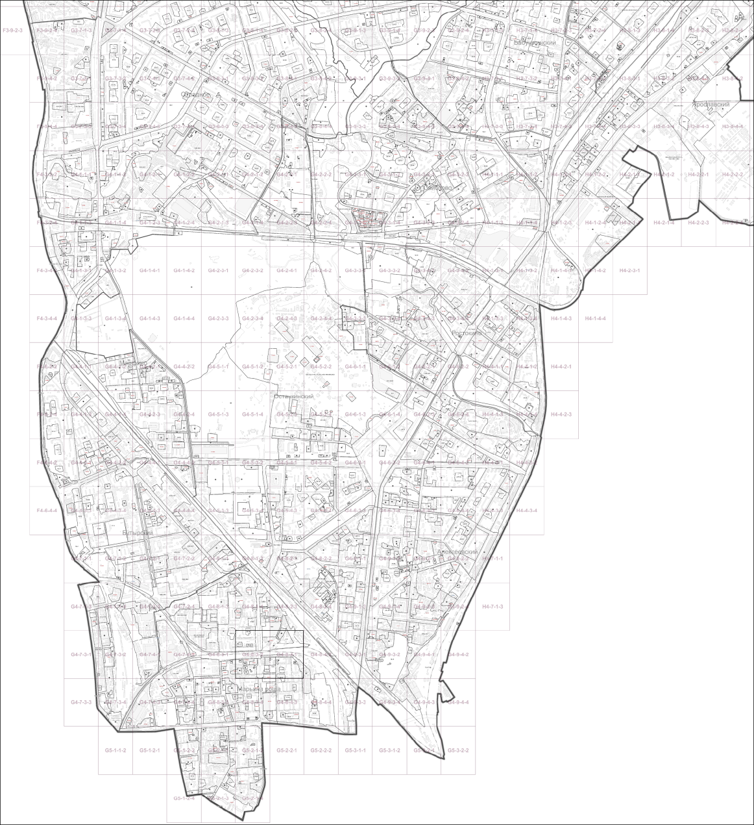
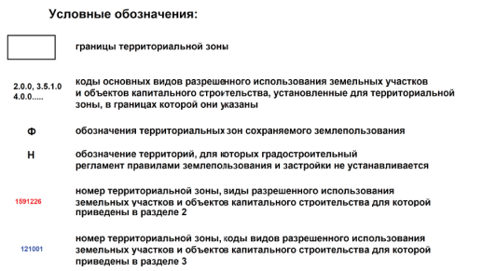
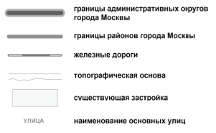
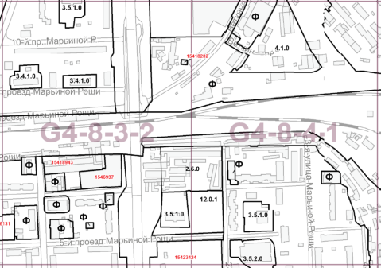
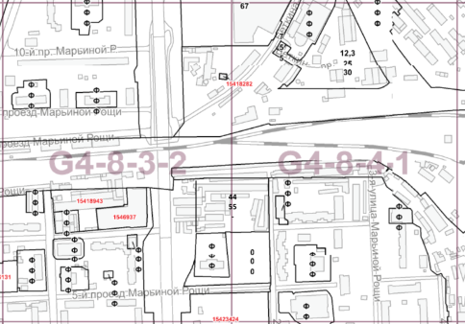
ПРЕДЛОЖЕНИЯ ПО ВНЕСЕНИЮ ИЗМЕНЕНИЙ В ПРАВИЛА ЗЕМЛЕПОЛЬЗОВАНИЯ И ЗАСТРОЙКИ ГОРОДА МОСКВЫ
СЕВЕРО-ВОСТОЧНЫЙ АДМИНИСТРАТИВНЫЙ ОКРУГ ГОРОДА МОСКВЫ
В части территории по адресу: ТПУ «Марьина Роща»
КАРТЫ ГРАДОСТРОИТЕЛЬНОГО ЗОНИРОВАНИЯ
Границы территориальных зон и виды разрешенного использования земельных участков и объектов капитального строительства
Границы территориальных зон, подзон территориальных зон и предельные параметры разрешенного строительства, реконструкции объектов капитального строительства
А
Б
2.6.0 - Размещение жилых домов, предназначенных для разделения на квартиры, каждая из которых пригодна для постоянного проживания (жилые дома высотой девять и выше этажей, включая подземные, разделенных на двадцать и более квартир); благоустройство и озеленение придомовых территорий; обустройство спортивных и детских площадок, хозяйственных площадок; размещение подземных гаражей и наземных автостоянок, размещение объектов обслуживания жилой застройки во встроенных, пристроенных и встроенно-пристроенных помещениях многоквартирного дома в отдельных помещениях дома, если площадь таких помещений в многоквартирном доме не составляет более 15% от общей площади дома
Фрагмент А
Фрагмент Б

